Slide 1
갤럭시 디지털 포렌식
황지민

Slide 2
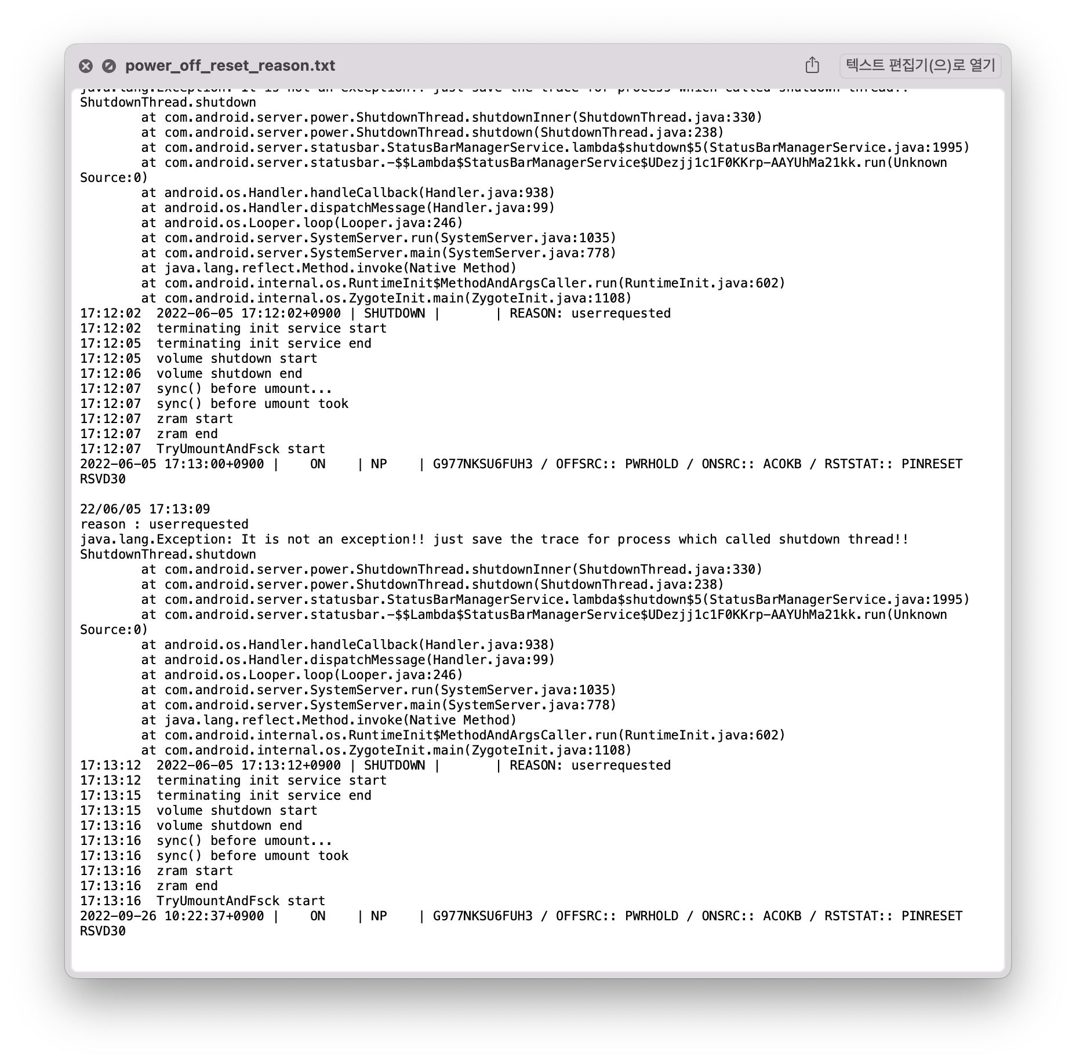
시각화 선정

Slide 3
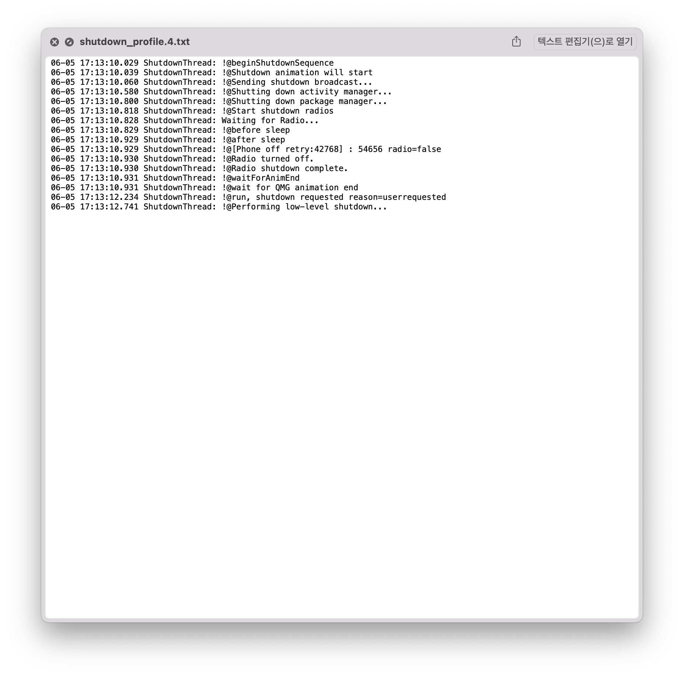
시각화 선정

Slide 4
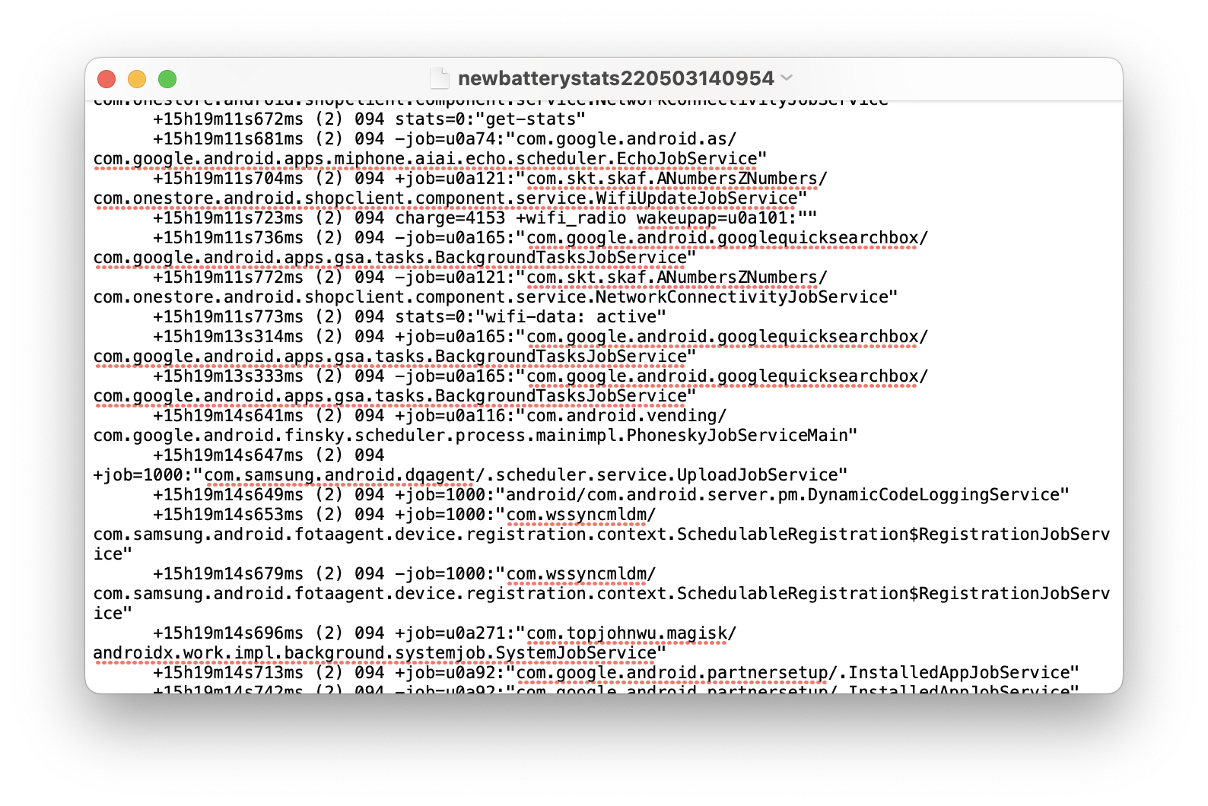
시각화 선정

Slide 5
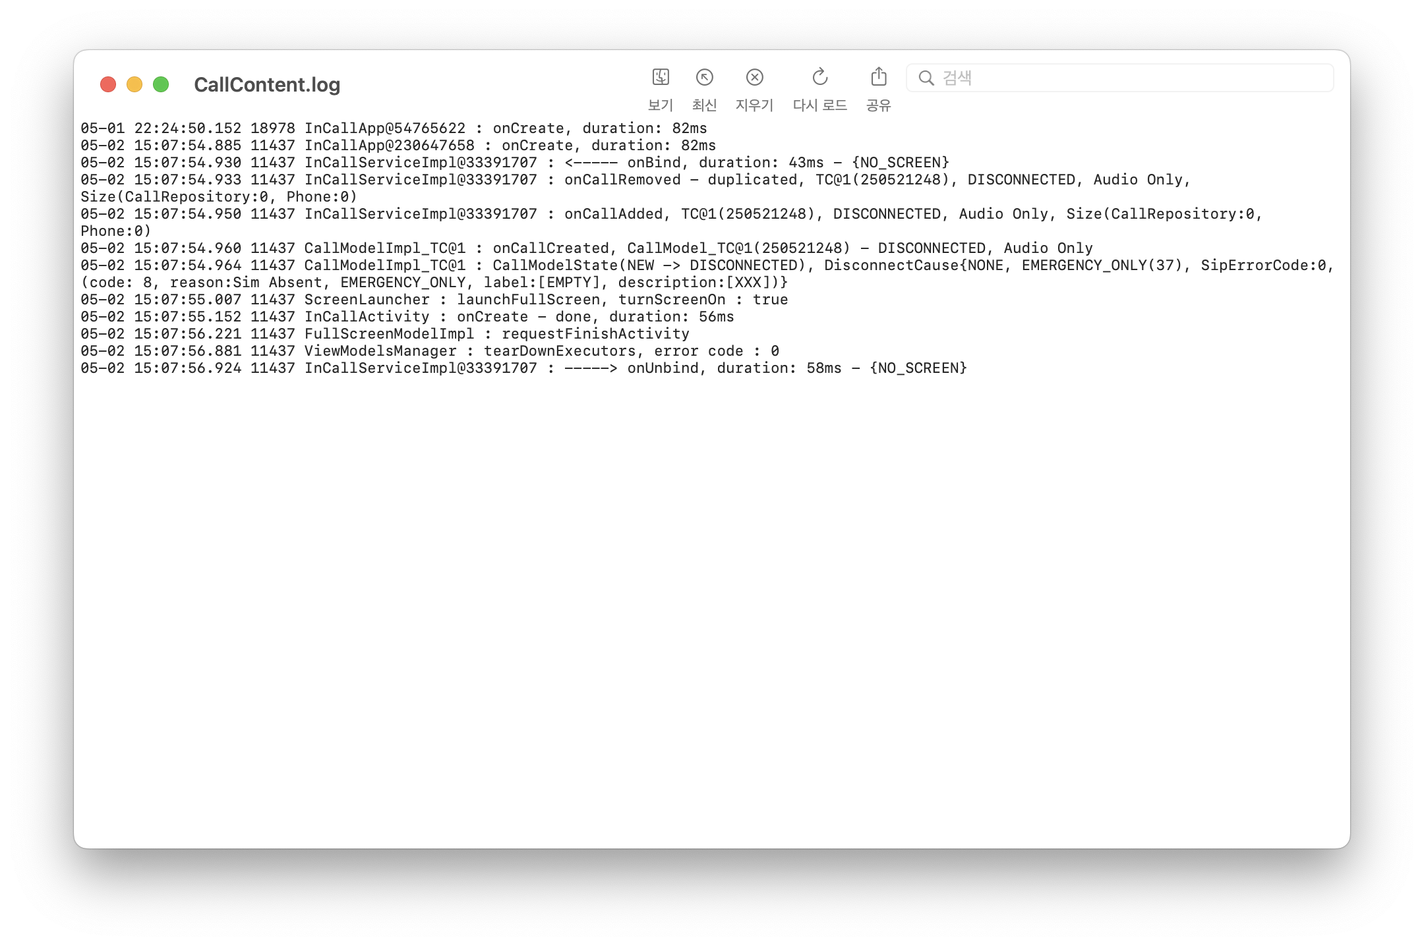
시각화 선정

Slide 6
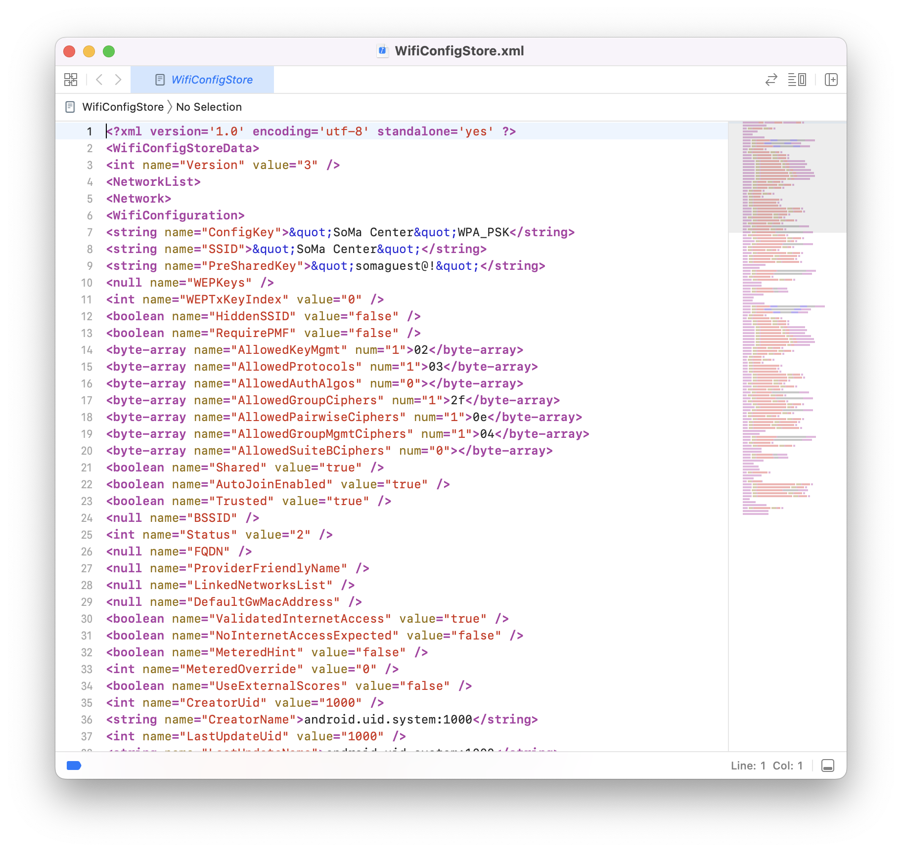
시각화 선정

Slide 7
시각화 선정
핸드폰 사용 기록
전화 기록
와이파이 기록

Slide 8
추후 계획
데이터 분석
포렌식 데이터 시각화 대상 선정
시각화 시작

Slide 9
감사합니다

